Slide 1

TrườNG tiểu học ái mộ a
BÀI GIẢNG ĐIỆN TỬ
TIẾNG VIỆT – lớp 1
Bài đọc: Thầy giáo

Slide 2


KHÔÛI ÑOÄNG
Notes:
2

Slide 3


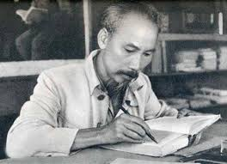













ĐÁP ÁN

Slide 4


Trong bài Chú sóc ngoan, cả nhà sóc có bộ lông màu gì?
Đáp án: màu nâu

Slide 5
Bố sóc đi kiếm ăn tha về cái gì?
chùm hạt dẻ

Slide 6
Thấy trán bố đẫm mồ hôi, sóc con
nói gì?
Ôi ! chắc bố phải vất vả lắm
mới kếm được chùm hạt dẻ này.

Slide 7
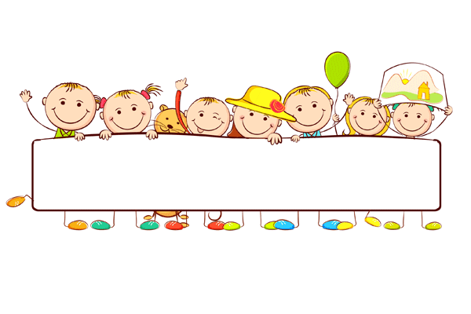
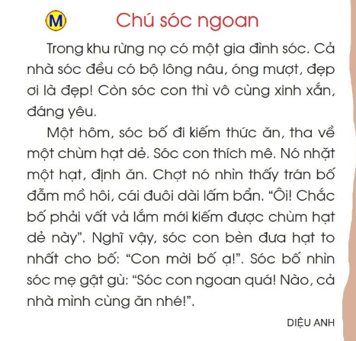
Đọc bµi tËp ®äc:

Slide 8
Tập đọc:
Thầy giáo
Notes:
8

Slide 9
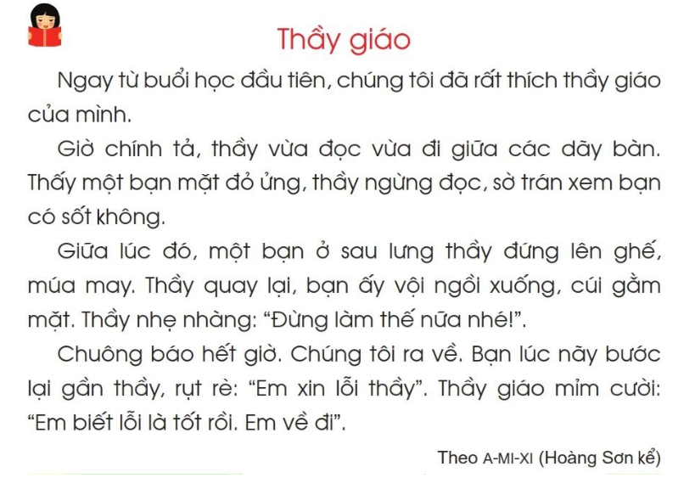

Slide 10
1
2
3
4
5
6
8
9
7
10

Slide 11
1
2
3
4

Slide 13
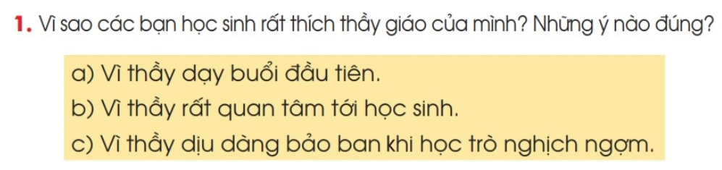

Slide 14
Bạn nhỏ mắc lỗi nói gì khi được thầy tha lỗi?
Em xin lỗi thầy!

Slide 15


HẸN GẶP LẠI

